Slide 1
温度应力分析设计
2022
北京盈建科软件股份有限公司
Beijing YJK Building Software Co.,Ltd.

Slide 2
目录
参数解读与软件实操
常见问题解析

Slide 3
温度荷载引起的构件变形
一、参数解读与软件实操
温度荷载引起的构件变形分为两类：
一类是构件内外表面温差造成的弯曲（不考虑）
一类是构件均匀升温或降温造成的伸长或缩短
由于高层建筑结构出现的温度荷载主要是均匀的普遍升温或降温作用，所以目前软件采用杆件截面均匀受温、均匀伸缩的温度荷载加载方式，不考虑杆件内外表面有温差时的弯曲。

Slide 4
提供更适宜计算温度荷载的壳单元
一、参数解读与软件实操
由于温度荷载是应变效应，对膜单元的力学性质较为敏感。
膜单元的类型
经典膜单元（QA4）
为了保证梁与墙位移的合理传递，软件采用了罚约束关系进行协调；
改进膜单元（NQ6Star）
NQ6Star单元的转角自由度比较完善，对于非规则四边形单元也可得到较合理的应力分布，可明显减小经典膜单元计算转角位移结果与理论值存在的较大误差，自动去掉QA4产生的这类罚约束关系。
YJK与ETABS、MIDAS等国外软件均采用这种膜单元类型，对计算结果更精准。

Slide 5
温度荷载的建模
一、参数解读与软件实操
按照《荷载规范》9.3.1的规定，对结构最大温升的工况，升温温差=结构最高平均温度-结构最低初始平均温度（正值）
对结构的最大温降的工况，降温温差=结构最低平均温度-结构最高初始平均温度（负值）
结构的最高初始平均温度T0,max和最低初始平均温度T0,min 应根据结构的合拢或形成约束的时间确定，或根据施工时结构可能出现的温度按不利情况确定。

Slide 6
一、参数解读与软件实操
对于梁、柱等杆件，用户在其两端节点上分别定义节点温差，从而定义了一根杆件的温度升高或降低。软件中可以输入“最高升温”和“最低降温”两组温差，分别用以考虑结构的膨胀和收缩两组温度荷载工况。
用户在【前处理及计算】下的【温度荷载】中通过输入节点温差来定义温度荷载。用户首先应指定标准层号，点取【节点温差】或【全楼温差】菜单，在对话框中输入“最高升温”和“最低降温”两组工况，其中“最高升温”应填正值，“最低降温”应填负值，填零表示该节点无温度变化。输入温差后，选择对应节点来定义节点温差。

Slide 7
温度荷载的组合
一、参数解读与软件实操
程序采用有限元法计算温度效应，程序将节点温差转化为“等效荷载”，结构位移和内力的计算与其他荷载的分析的完全一致。在软件中，“最高升温”和“最低降温”作为两个独立的工况与恒、活、地震、风等作用一样进行计算。
温度荷载的分项系数与竖向活荷载默认一致。用户可以在设计参数的“荷载组合”分页中，勾选“采用自定义组合及工况”。程序已经给出了默认的组合和分项系数，用户可以在这里人工调整、修改程序默认的组合。设计人员可以按照需要来设定组合方式、分项系数。

Slide 8
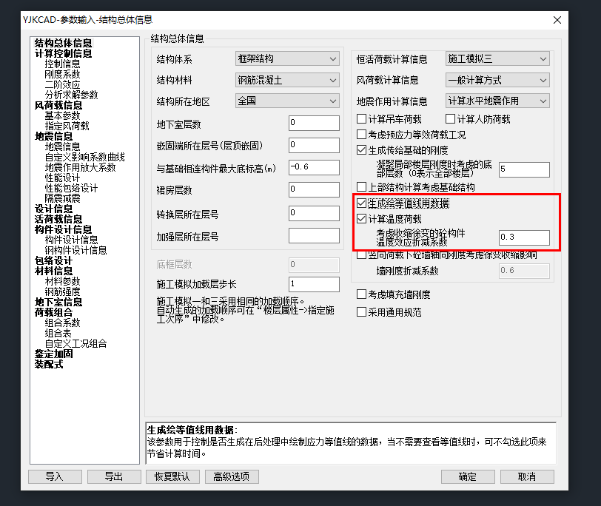
一、参数解读与软件实操

Slide 9
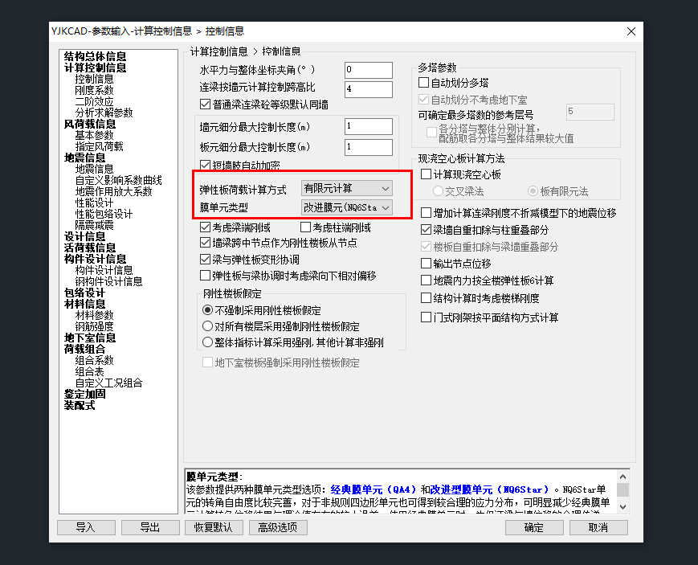
一、参数解读与软件实操
平面导荷方式--作用在各房间楼板上恒活面荷载被导算到了房间周边的梁或者墙上，在上部结构考虑弹性板的计算中，弹性板上已经没有作用竖向荷载，起作用的仅是弹性板的面内刚度和面外刚度，这样的工作方式不符合楼板实际的工作状况，因此也得不出弹性楼板本身的配筋计算结果。
有限元方式--上部结构计算时，恒活面荷载直接作用在弹性楼板上，不被导算到周边的梁墙上，板上的荷载是通过板的有限元计算才能导算到周边杆件。有限元方式既使弹性板参与了恒活竖向荷载计算，又参与了风、地震等水平荷载的计算，计算结果可以直接得出弹性板本身的配筋。在等值线菜单下可以查看弹性板的各种内力和配筋结果。

Slide 10
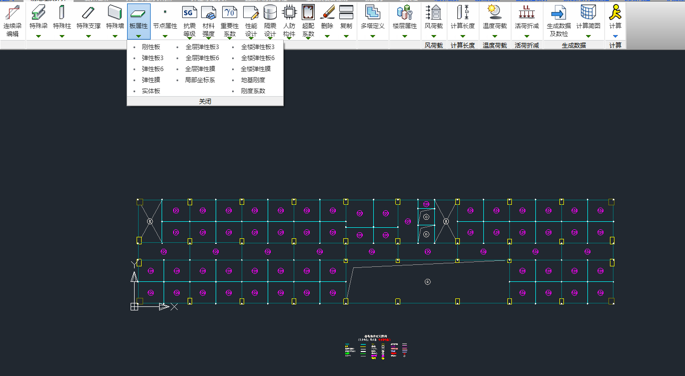
一、参数解读与软件实操
定义板属性——弹性板6或者弹性膜

Slide 11
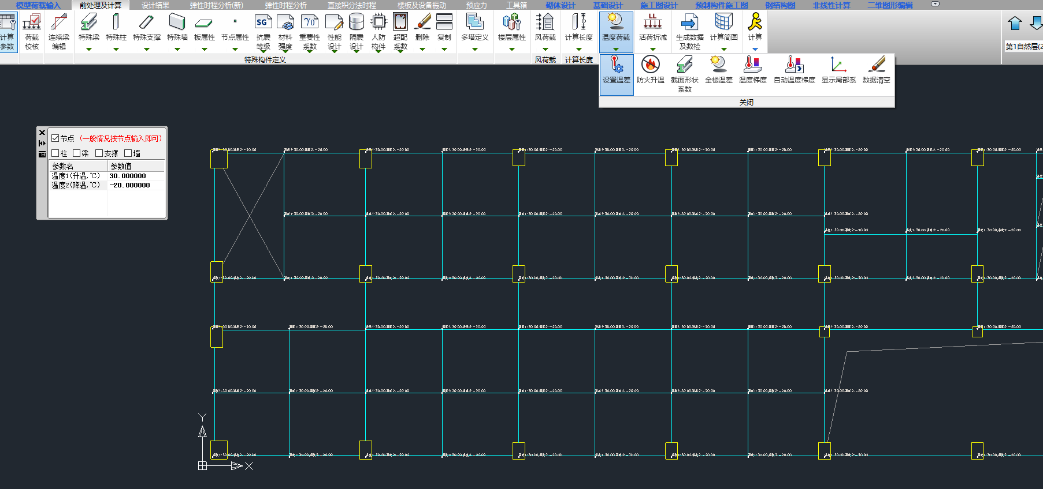
一、参数解读与软件实操
设置温差

Slide 12
一、参数解读与软件实操
设计结果查看：
如果定义弹性板6的计算模型考虑了面外刚度，则弹性板的应力结果中，既有弹性板温度工况下的受拉应力，也会有楼板荷载的弯矩应力，如果用户想计算板配筋，就可以直接在等值线菜单中的配筋值中选择。但是定义弹性板6就会存在梁配筋偏小（相对刚性板计算）的问题。
如果定义弹性膜的计算模型，可以减小因为采用弹性楼板对梁受力和配筋的影响，因为弹性膜平面外刚度为0，对于竖向荷载的传递与刚性板相同，按照平面导荷的方式，恒活荷载被导算到了房间周边的梁或者墙上，所以在上部结构的计算中，弹性膜上已经没有作用竖向荷载了，即等值线的板配筋结果，仅是水平力和温度荷载（主要荷载）产生的，一般要和楼板施工图里面的板配筋计算结果，数值叠加进行设计。
个人建议是计算板配筋定义弹性板6，计算梁配筋定义弹性膜。

Slide 13
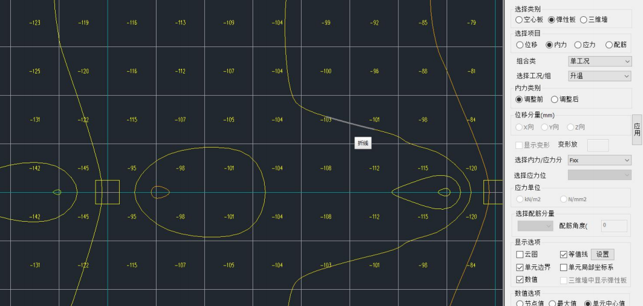
一、参数解读与软件实操
轴力结果——等值线查看

Slide 14
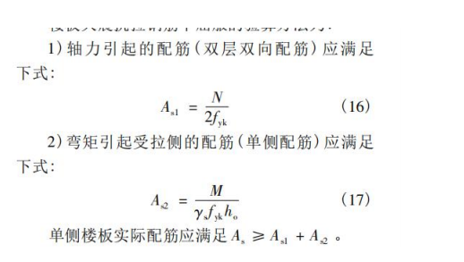
一、参数解读与软件实操
如果是弹性板6，等值线已经考虑了轴力和弯矩，可以直接参考配筋结果。
如果是弹性膜，则需要参考等值线的计算结果和板施工图的计算结果相加。

Slide 15
二、常见问题解析
1、计算温度荷载时楼板应设置为弹性板或弹性膜。
这是因为，在刚性楼板假定条件下（或弹性板3时），梁的膨胀或收缩变形受到平面内“无限刚”的楼板的约束，这种约束可导致梁产生很大的轴力，在升温时梁产生很大轴压力，降温时梁产生很大轴拉力，这种异常的梁轴力将导致梁配筋异常或者超限。
因此在进行温度荷载下的分析时，应该将温度荷载影响范围内的楼板定义为弹性膜或弹性板6。不能按照软件默认的刚性板计算，也不能按照弹性板3计算。

Slide 16
二、常见问题解析
2、为什么型钢混凝土构件和钢管砼柱的温度工况内力不考虑折减
对于钢筋混凝土构件，要考虑混凝土的徐变应力松弛特性，徐培福的的《复杂高层建筑结构设计》提供可取徐变应力松弛系数 0.3，但型钢砼构件和钢管砼柱不算钢筋砼构件，软件保守起见，没有考虑温度效应折减，若一定考虑折减的话，可以对这样的位置按折减后的温差输入温度荷载。

Slide 17
二、常见问题解析
3、设置温度荷载，节点与梁、柱、墙、支撑有什么区别
“构件温差”是指针对构件的，一般只有个别构件考虑温度影响的话，可以用构件温差。跟“节点温差”的区别是构件温差设置不了楼板温差的影响（目前不支持楼板构件温差），而指定“节点温差”是节点关联的梁柱墙及楼板构件都能考虑。两个模型若楼板都开洞，则“构件温差”与“节点温差”的温度结果是一样的。所以，一般结构的整体升降温需要用“节点温差”来设置。

Slide 18
二、常见问题解析
4、请问YJK温度应力计算是否不考虑对梁的影响，等值线里面没有相关选项可操作，只有板的。
等值线只输出了板的结果，温度对梁的影响已经在整体计算的时候考虑进去了。
5、受温度荷载影响较大的楼层是与嵌固层相邻的楼层
如果各层定义的升温和降温数值相同，且各层竖向变化不大时，和嵌固层相邻的楼层在楼层平面内方向相对变形较大，该楼层杆件的内力较大、配筋较大。而再往上各层由于它们之间相对变形小，温度荷载下的内力不大，因此温度荷载对配筋的影响也不大。
常有用户对远离嵌固层的楼层在温度荷载下内力不大提出疑问，其实这属于正常情况。

Slide 19
二、常见问题解析
6、一般不应对地下室定义温差荷载
地下室受到周围土的包围约束，一般不会受到较大的温差变化。但是常见用户把很大的温差变化输入到地下室结构中，导致处于最底层的地下室内力配筋增加很多，而地上各层的内力配筋反而不大，这显然与实际情况不符。正常的输入是将升温、降温布置到地上一层及以上的各层，这样才可能计算出突出室外的地上一层受温度荷载影响最大的实际情况。
7、不应在所有工况组合中都考虑温度荷载产生的最大轴力
温度荷载产生的轴力应只在包含温度荷载的组合中考虑。但是传统软件在梁设计的所有工况中都使用温度荷载产生的最大轴力，这种做法导致考虑温度荷载时梁的配筋结果过大，出现明显异常状况。

Slide 20
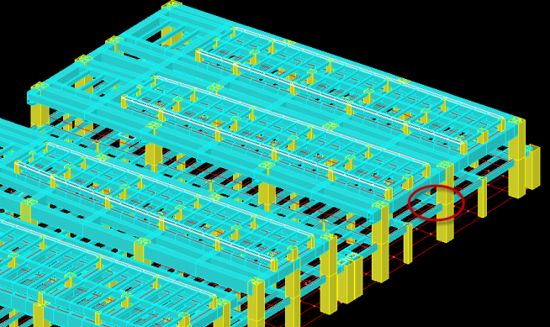
二、常见问题解析
上图所示3层框架结构，每层输入升温4度，降温12度（4，‐12），我们查看1层所圈梁的配筋计算结果，并与传统软件的算法进行对比。

Slide 21
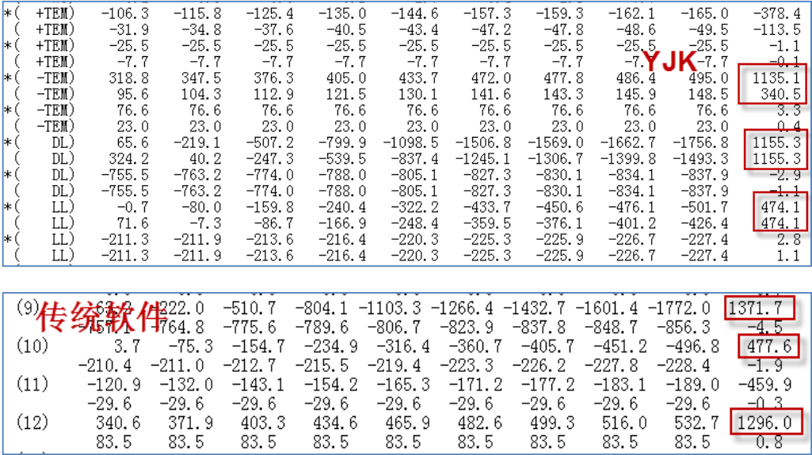
二、常见问题解析

Slide 22
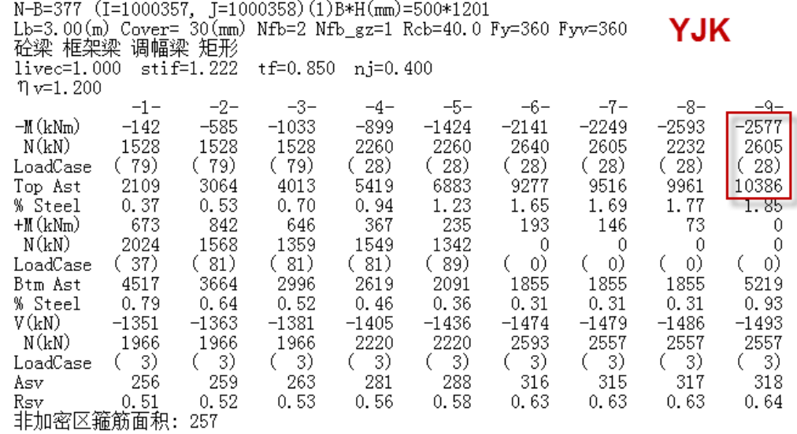
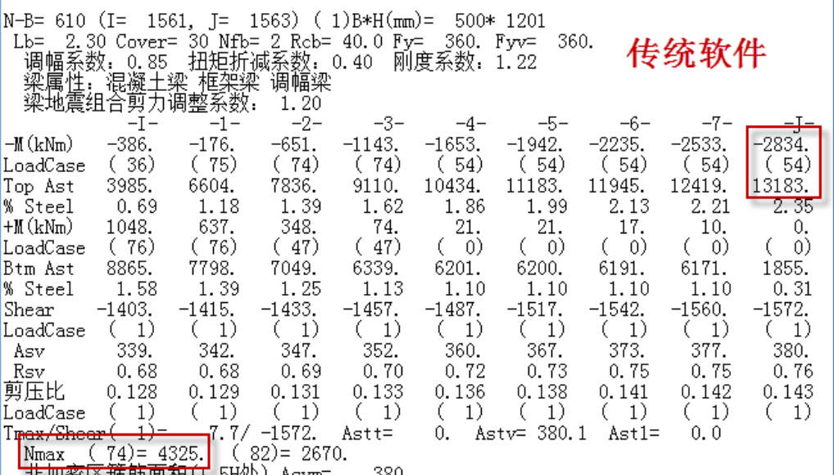
二、常见问题解析
比较配筋计算结果，YJK为104，传统软件为131，传统软件大了26%，二者的配筋控制组合都是恒+活+降温，造成配筋差异的主要原因是YJK配筋时的拉力为2605，而传统软件为4325，传统软件取的拉力大了66%。 YJK用的拉力2605是当前组合的拉力值，传统软件取的4325不是配筋控制组合（54）时的拉力（按54组合算拉力为2630），而是所有组合中的最大拉力值。这样取值导致他的配筋大了许多，造成浪费。

Slide 23
二、常见问题解析
8、弹性板温度工况下的受拉状态查看
软件提供弹性板的内力、应力查看选项。对于需要考虑温度荷载的工程，需要查看弹性板温度工况下的拉应力状态，有的工程师习惯上在应力选项下查看，但是如果弹性板的计算模型中考虑了面外刚度（弹性板3或弹性板6），则弹性板的应力结果中，弯矩产生的应力可能占主导，查看到的拉应力结果往往较大。这时建议查看内力项中的轴力结果，然后根据轴力反算应力状态，这样可忽略弯矩产生的应力，因此轴力结果能更好的反应轴力的影响。

Slide 24
2022
感谢您的聆听！
祝新的一年一切顺遂！

